Slide 1
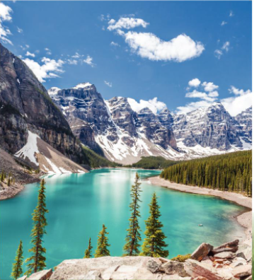
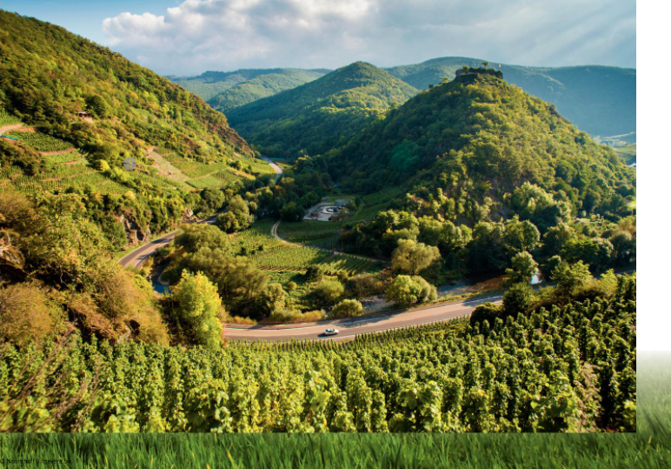
Hoe ontstaan bergen eigenlijk?

Slide 2
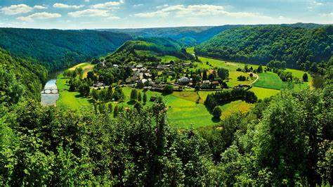
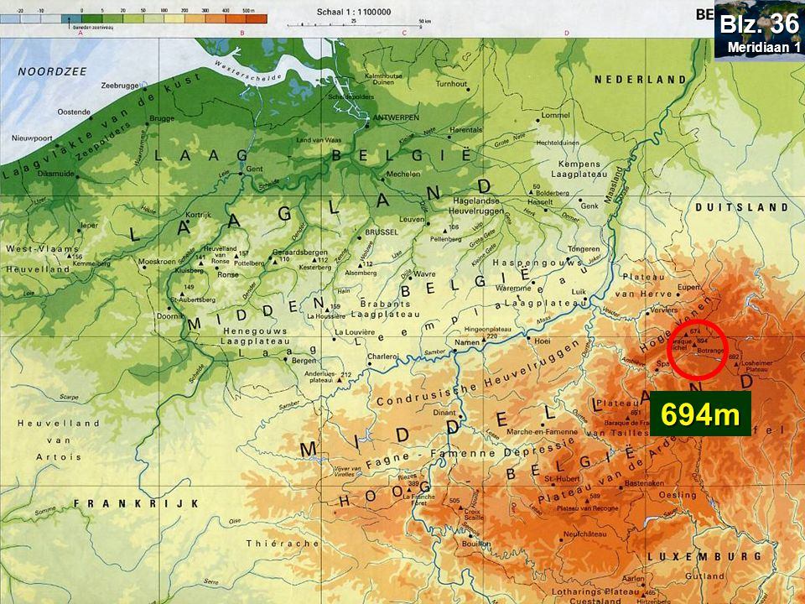

Slide 3
aantekening
Gebergten worden door de jaren heen afgeschuurd
Hierdoor worden de pieken vlakker en kunnen ze uiteindelijk lager worden
Door de jaren heen kan een hooggebergte dus een middelgebergte of zelfs heuvelland worden
Gebergte met hoge pieken, steile hellingen en nog niet afgeschuurd: jong gebergte
Afgeschuurd gebergte. Vaak vlakker en ronder: oud gebergte

Slide 4
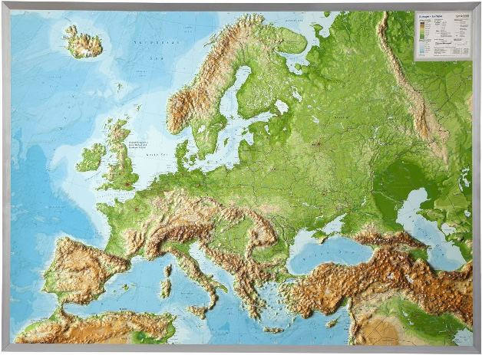

Slide 5
Is genesis history? 00.00-02.30

